Slide 1
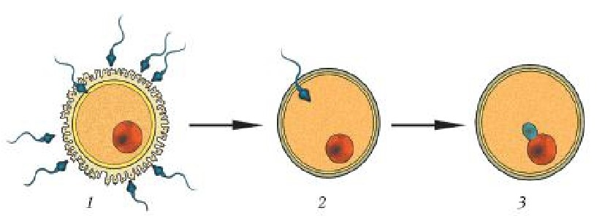
Запліднення
Шеіна т.в.,
Учитель хімії і біології
Парутинська ЗОШ І-ІІІ ступенів

Slide 2
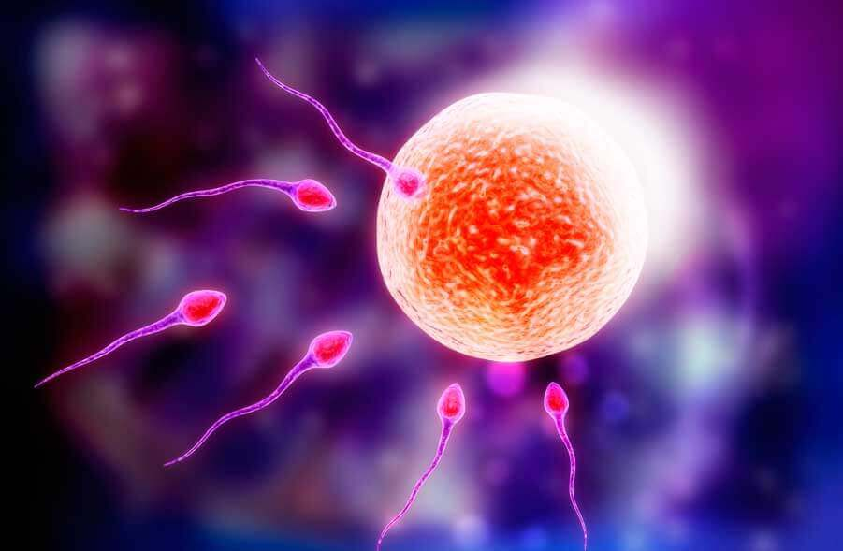
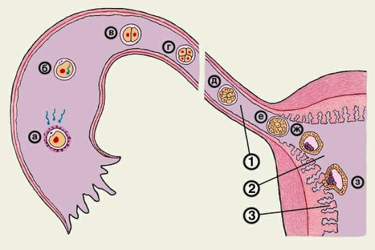
У результаті запліднення утворюється зигота
Запліднення – це злиття гаплоїдних спеціалізованих гамет,
під час якого формується диплоїдна зигота

Slide 3
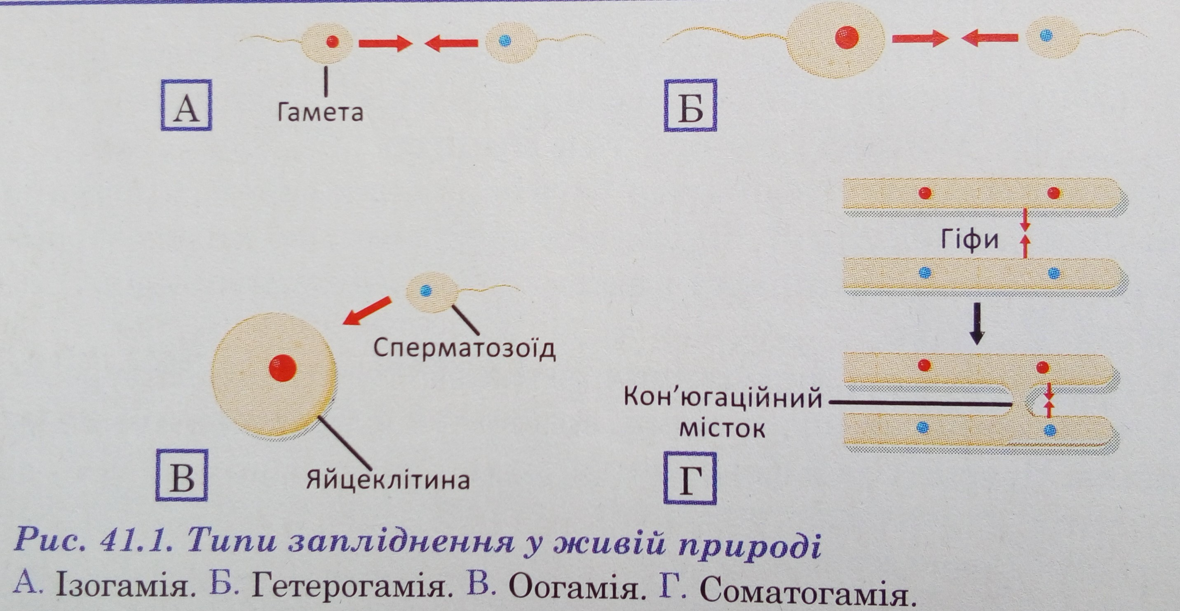
Запліднення відбувається, коли зливаються дві статеві клітини
Ізогамія – процес злиття двох однакових статевих клітин.
Гетерогамія – процес злиття двох статевих клітин, які відрізняються за розмірами.
Оогамія – процес злиття рухливої та нерухливої статевих клітин (яйцеклітини і сперматозоїда).
Соматогамія – процес злиття клітин ниток грибниці (гіфів), що контактують.

Slide 4
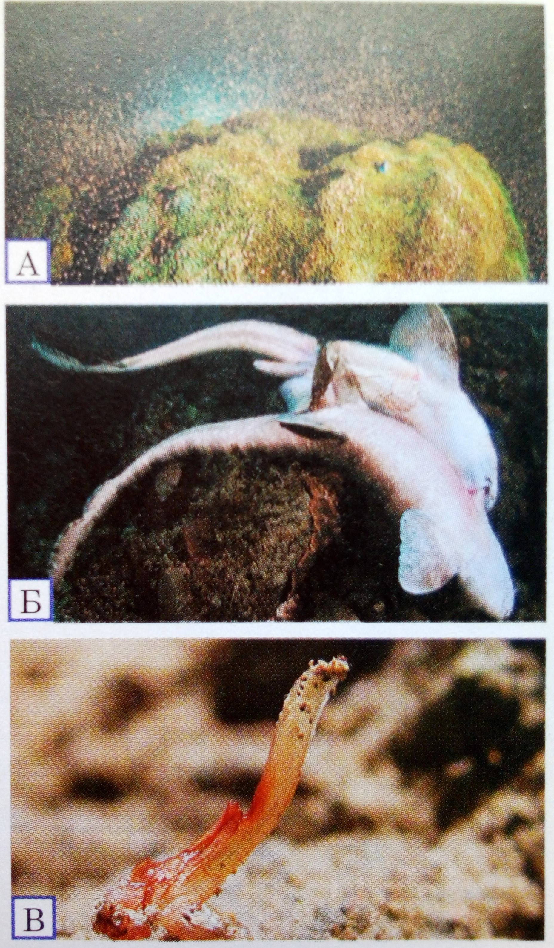
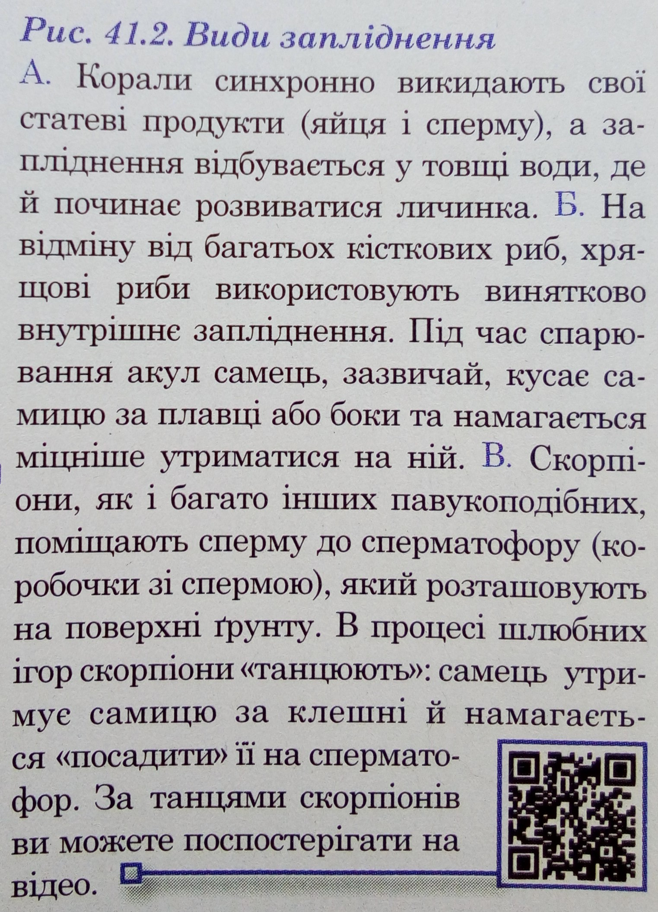
Запліднення може відбуватися в довкіллі або в організмі самиці
Зовнішнє запліднення – самці і самиці виділяють свої статеві клітини в довкілля, де вони і зустрічаються (риби, амфібії, корали, морські черви).
Внутрішнє запліднення – сперматозоїди напряму доставляються до статевих шляхів самиці, де і відбувається злиття статевих клітин (ссавці, птахи, комахи, акули, ракоподібні).
Сперматофорне запліднення – самець продукує сперматофор і залишає його в навколишньому середовищі, самиця підбирає і сперма потрапляє в її статеві протоки (саламандри, скорпіони, головоногі молюски).

Slide 5
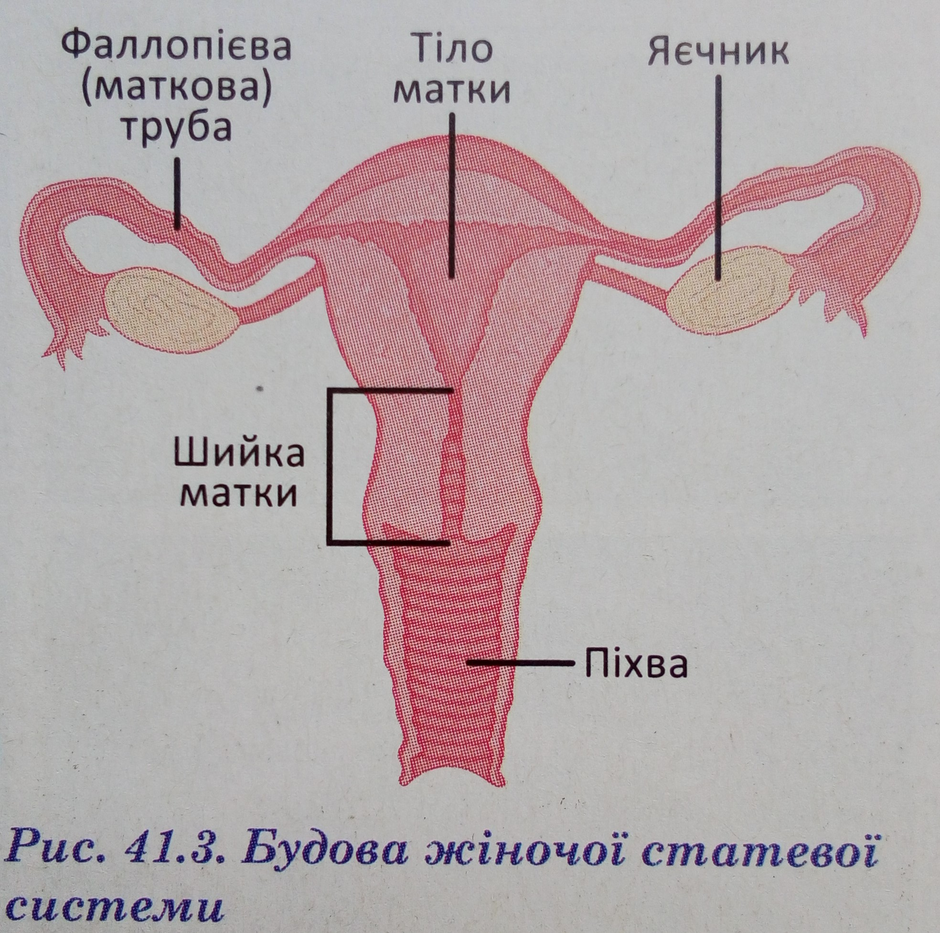
Щоб зустрітися з яйцеклітиною, людський сперматозоїд проходить довгий і складний шлях
2. Фалопієві труби вистелені війчастим
епітелієм, який створює потік рідини від яечника до матки
1. рН піхви = 4, кисле середовище
є згубним для сперматозоїдів

Slide 6
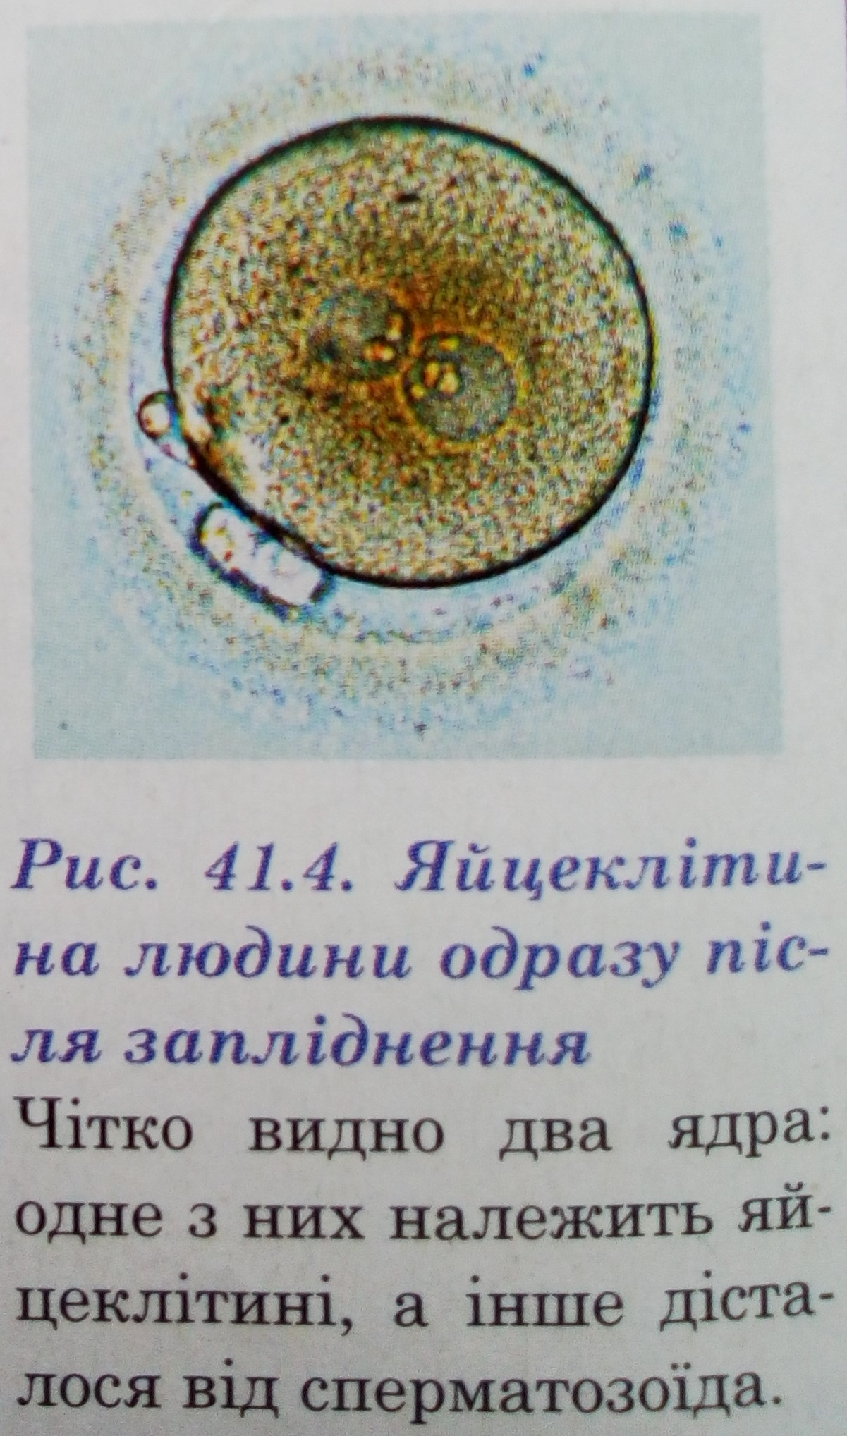
У процесі запліднення ядро сперматозоїда проникає всередину яйцеклітини
Злиття сперматозоїда з яйцеклітиною відбувається в
фалопієвій трубі. Використовуючи ферменти акросоми,
сперматозоїд розчиняє цільну оболонку яйцеклітини.
До яйцеклітини проникає лише ядро сперматозоїда.
Після проникнення ядра в яйцеклітину, остання змінює
хімічний склад оболонки, тому інші сперматозоїди
не можуть проникнути в яйцеклітину. Злившись, ядра
відновлюють диплоїдний набір клітини – формується
зигота.

Slide 7
Порушення гаметогенезу й запліднення спричиняє безпліддя чи спадкові хвороби
Безпліддя – порушення репродуктивного життя людини, нездатність людини зачати дитину в процесі природного статевого акту
Жіноче безпліддя – порушення будови матки, непрохідність фалопієвих труб, наявністю спайок у статевих шляхах
Чоловіче безпліддя – порушення процесу утворення сперматозоїдів (варикоцеле – варикозне розширення вен сім*яника)
Спермограма – аналіз сперми.
ЕКО – екстракорпоральне запліднення
Суроганте материнство

Slide 8
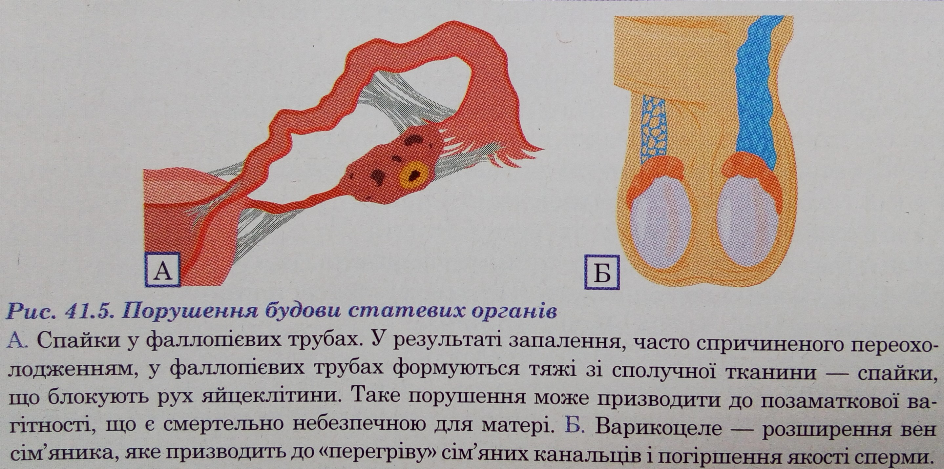

Slide 9
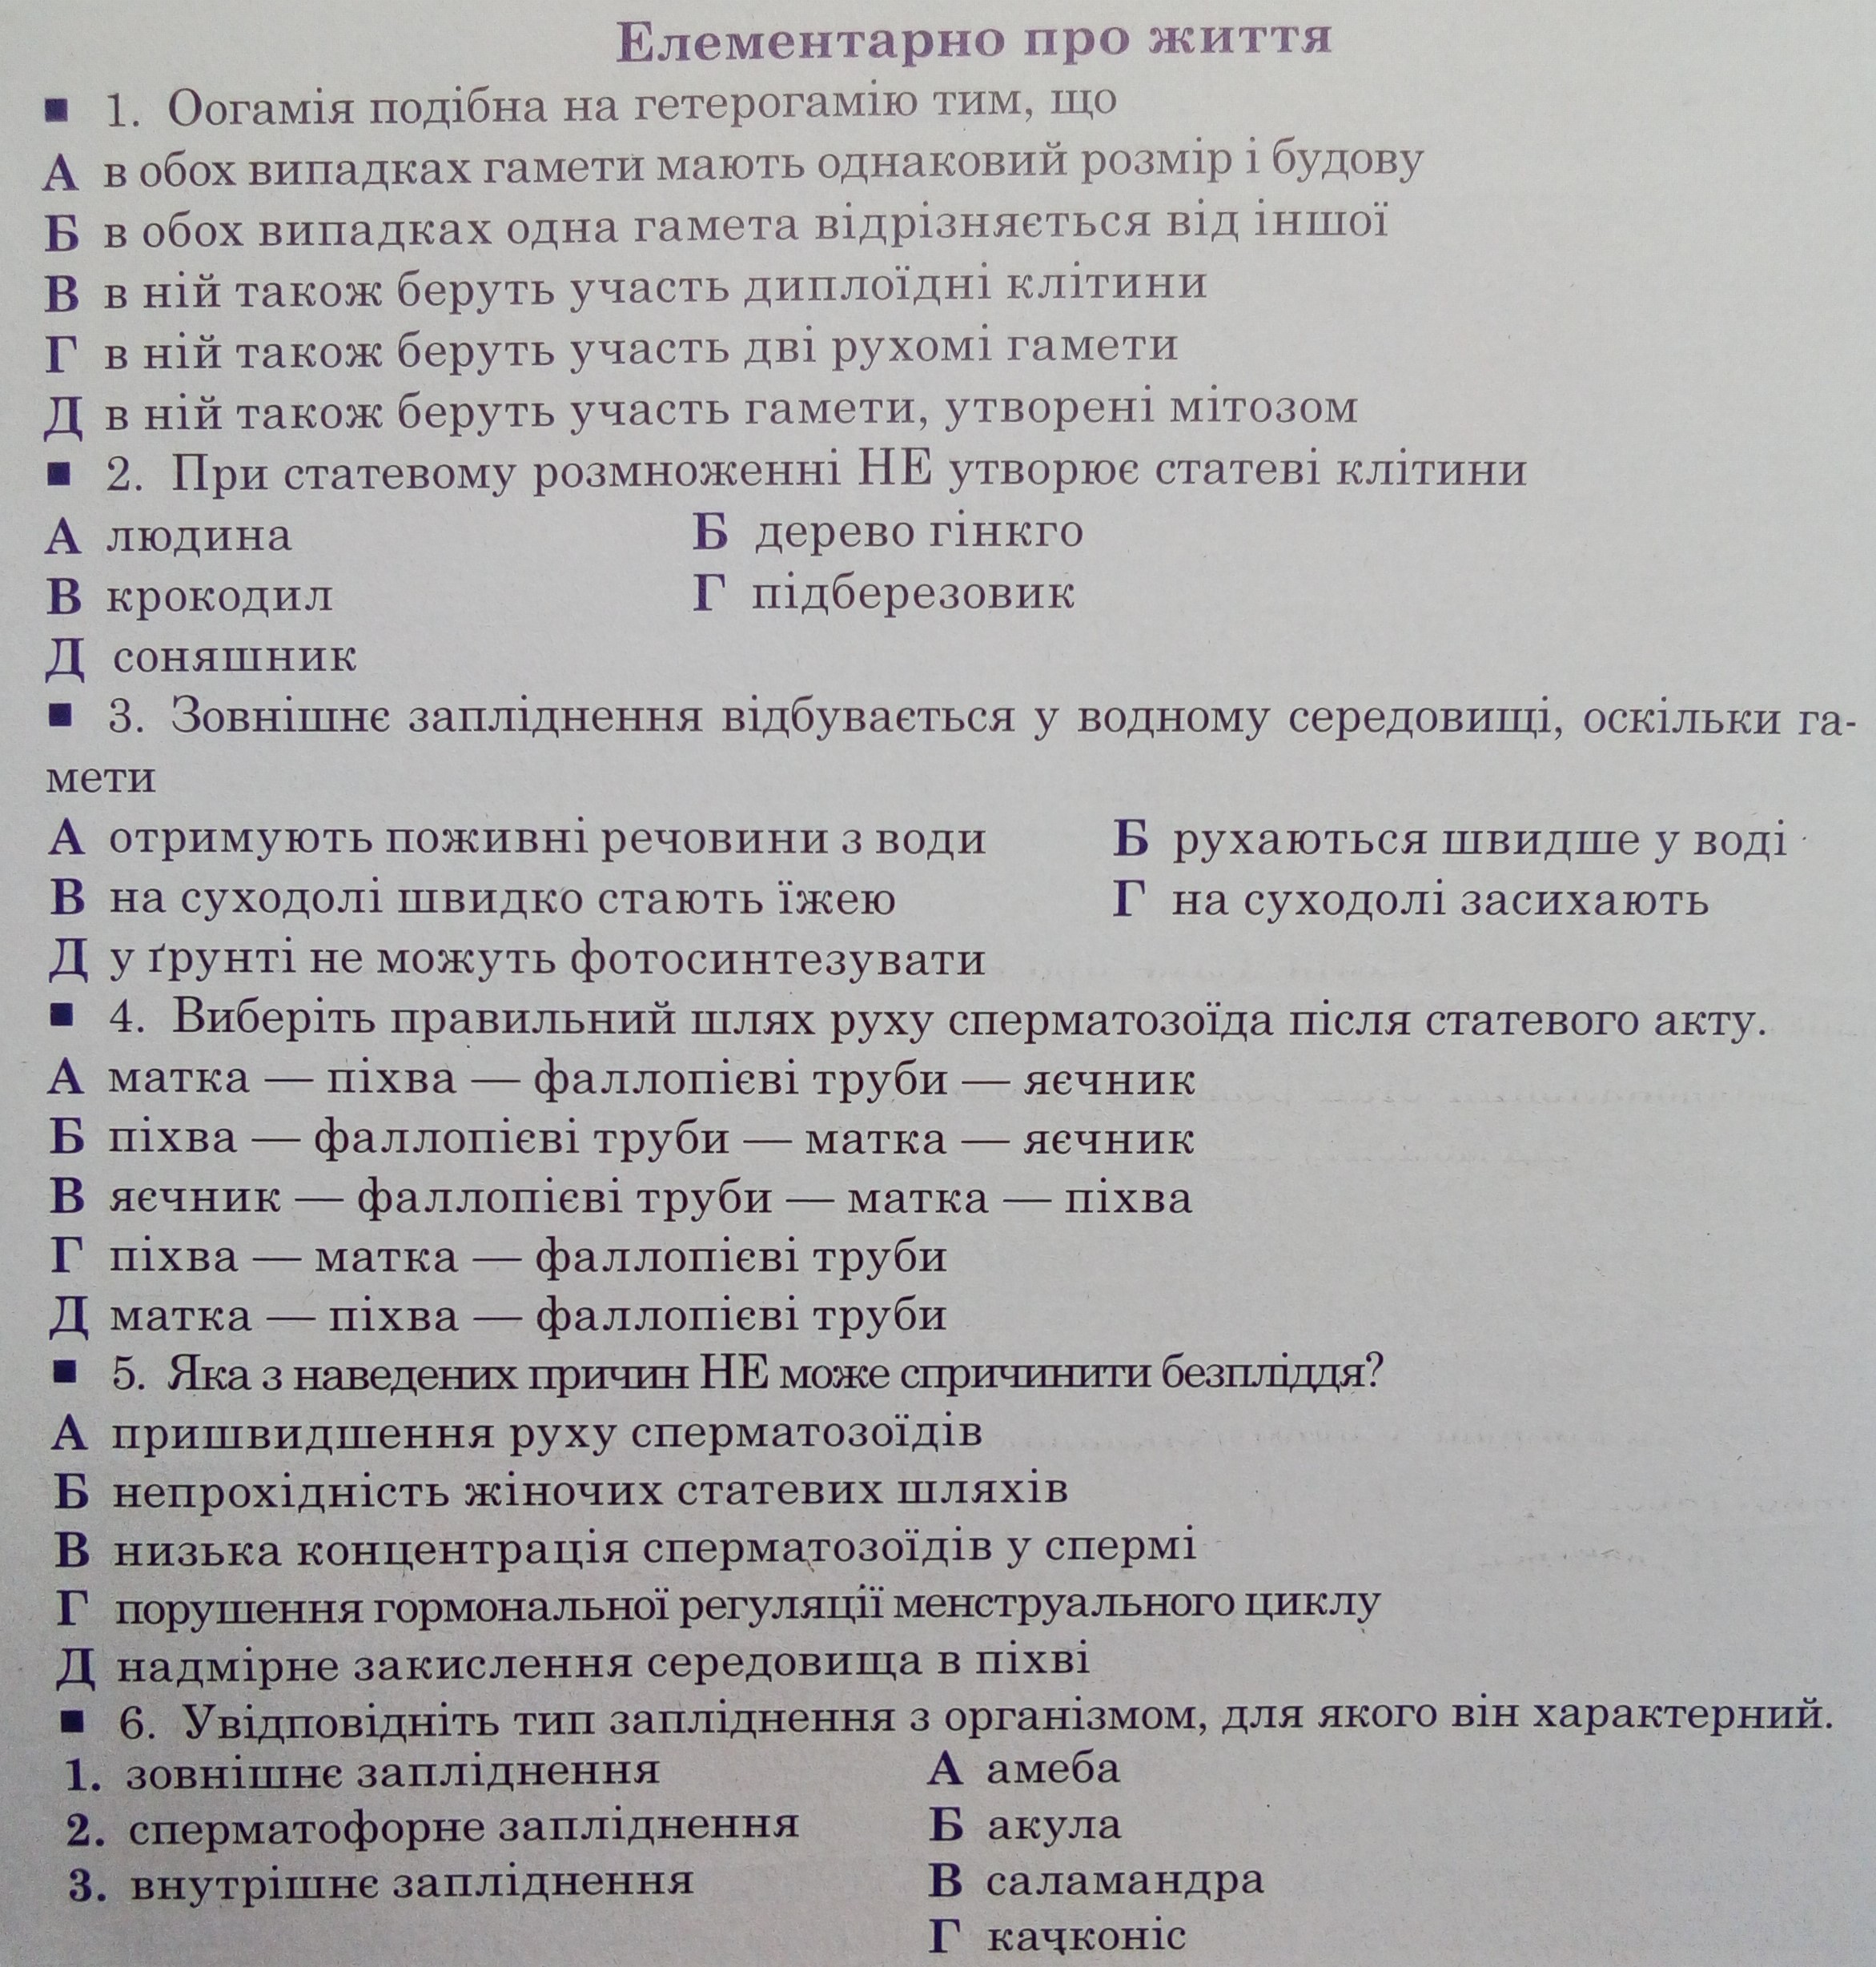
Тести

